Slide 1
Passport & Research Monitor
Innovative Research from Euromonitor International
Gotovski Valerjan
2013

Slide 2


План презентации
Passport gmid
1 Euromonitor International
Ведущий в мире издатель международной бизнес-информации
2 Наш подход к исследованиям
Глубина, последовательность, понимание
3 Passport
Новый интерфейс и функции
4 Research Monitor
Обновлённая он-лайн коллекция для библиотек
5 Reference Books
Статистические справочники, ежегодники и каталоги

Slide 3

1. Euromonitor International
Passport gmid
Источник бизнес - информации, которому доверяют
Поддержка и помощь академическому сектору уже 40 лет
Фокусирование на отраслях, странах, потребителях
Книги, отчёты, онлайновый ресурс информации и исследования под заказ
1000 аналитиков в 80 странах
Региональные исследовательские центры и поддержка клиентов отраслевыми специалистами

Slide 4

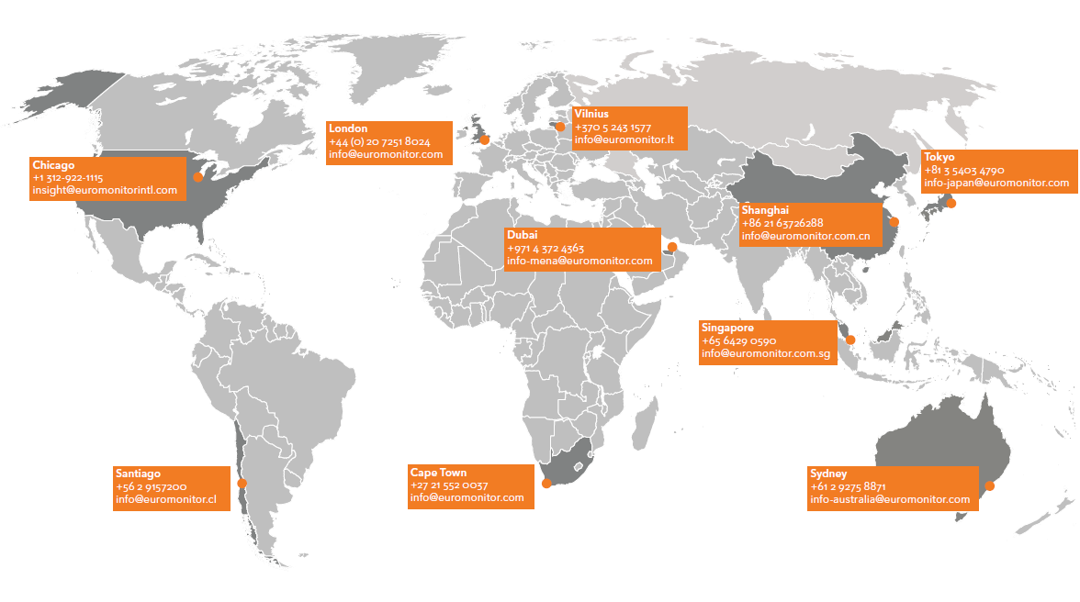
региональные исследовательские центры
Passport gmid

Slide 5

objectives
Centre for analytics, modelling and innovation (CAMI)
Involving academic community
Deep scientific knowledge to instil robustness to business decisions in the complex world
Cutting edge methodologies technologies and innovation
Interdisciplinary approach, cross-pollination of ideas
Economics
Where science meets business: complex ideas made simple for every day business use
Machine learning

Slide 6

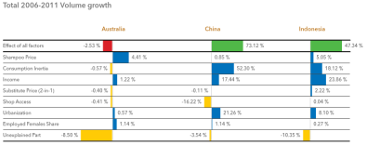
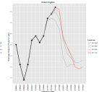
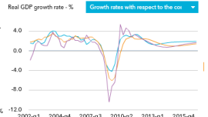
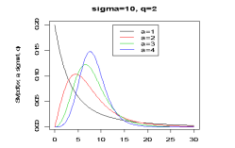
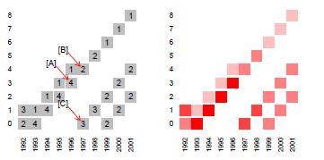
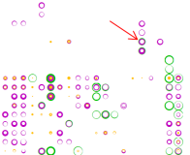
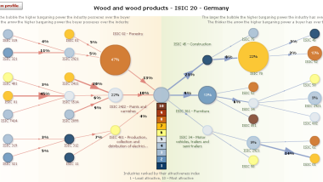
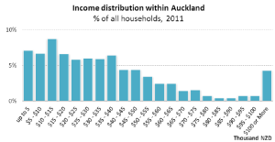
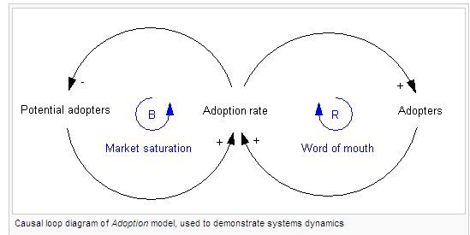
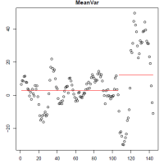
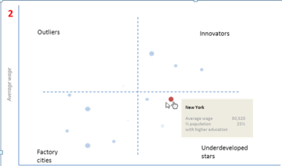
Team competences applied to research topics
Centre for analytics, modelling and innovation (CAMI)
Economic modelling
Consumer demand drivers
Forecasting
Macro economics
Econometrics and statistics
Global trends
Data mining and visualisation
Value chains and global trade
Scenario planning and futurology
Wealth distribution
System Dynamics
Urban economics
Machine learning

Slide 7
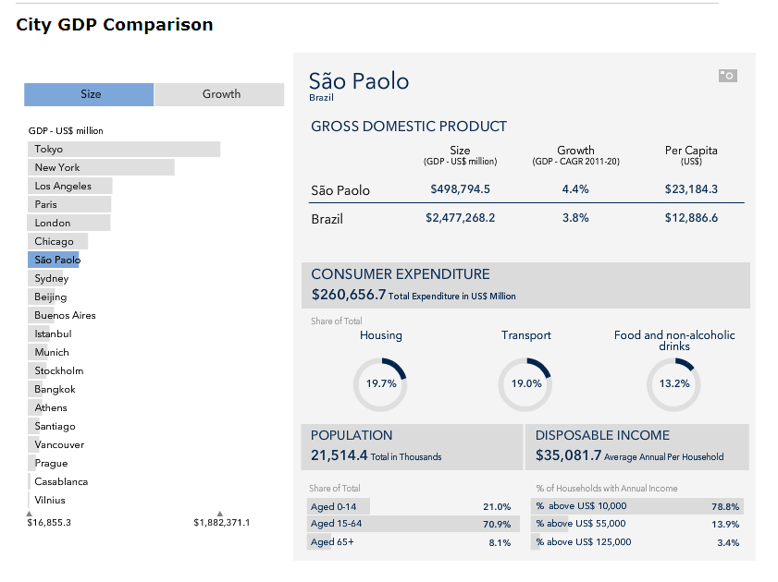
Passport: cities system overview
Pan-city analysis
Datagraphics
Dashboard
Visual apps

Slide 8
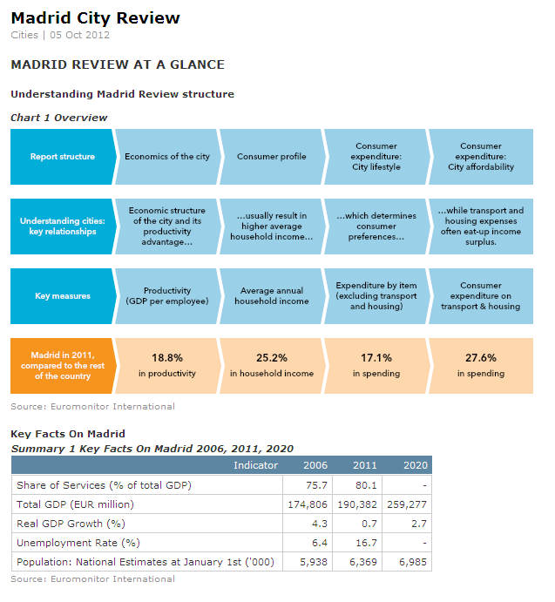
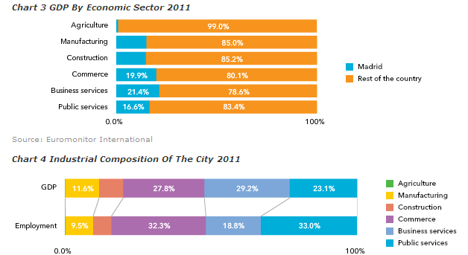
Passport: cities system overview
Cities coverage – 850 cities
120 Tier 1 cities:
270 indicators data in the database
Historic data 2005-2011
Forecasts for selected indicators until 2020
120 City reviews for each city
730 Tier 2 cities:
          170 indicators in the database
          Historic data 2005-2011
          Forecasts until 2020

Slide 9
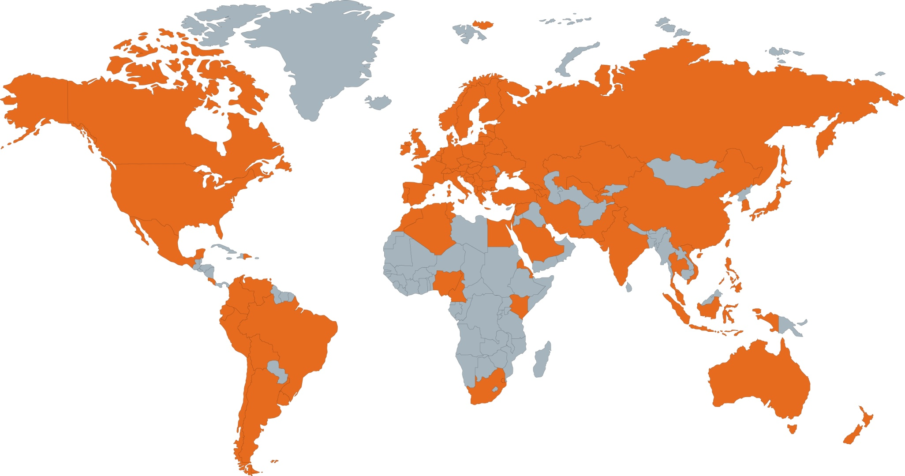
исследования индустрий в 80 странax с помощью аналитиков находящихся в каждой из них
Passport gmid
80 основных стран
85% мирового населения
98% глобального потребления
До 208 стран исследованно в общей сложности по категории:
Страны и потребители

Slide 10

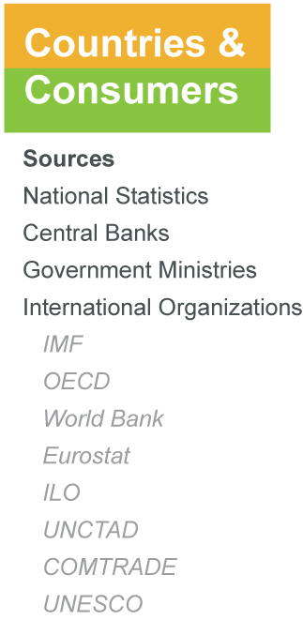

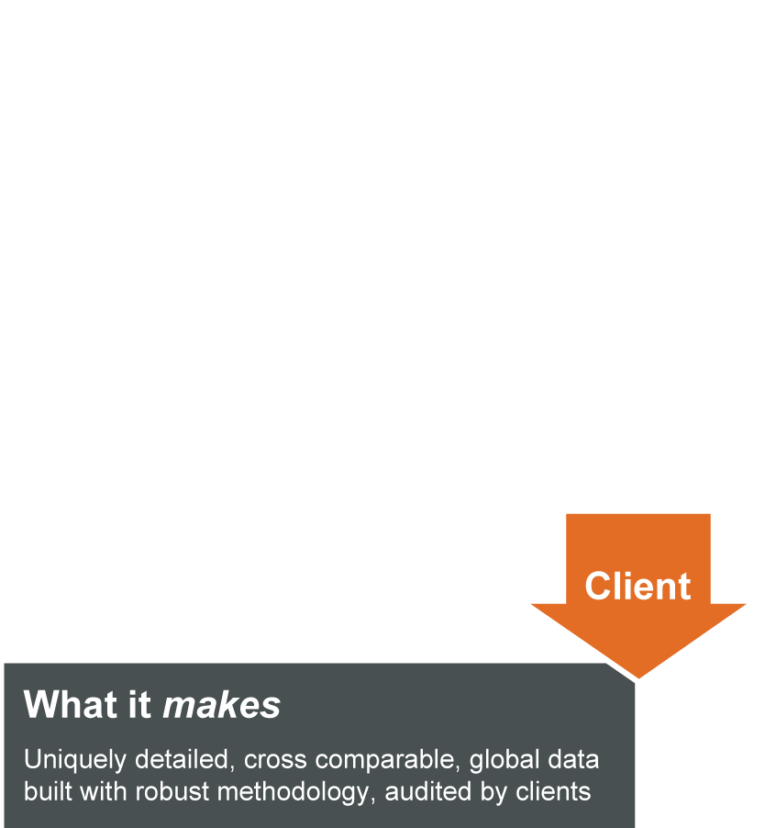
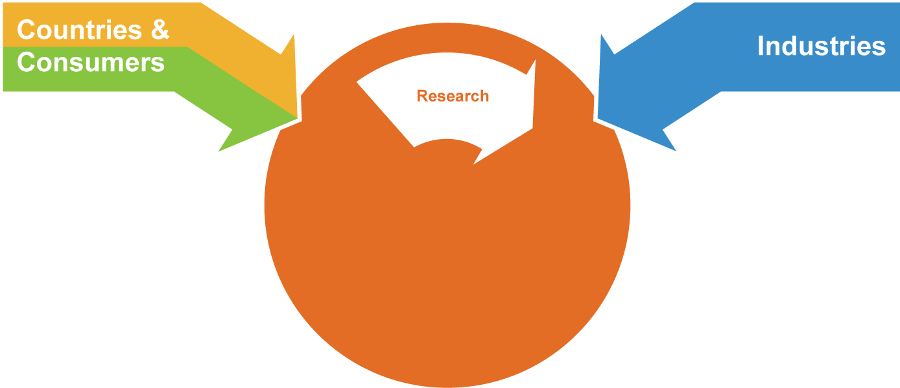


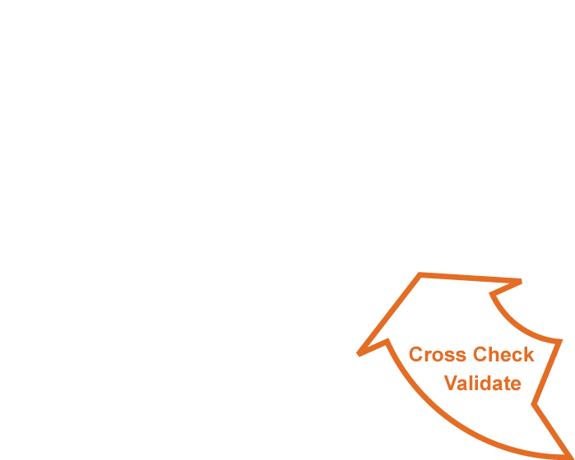


2. Methodology
Passport gmid

Slide 11
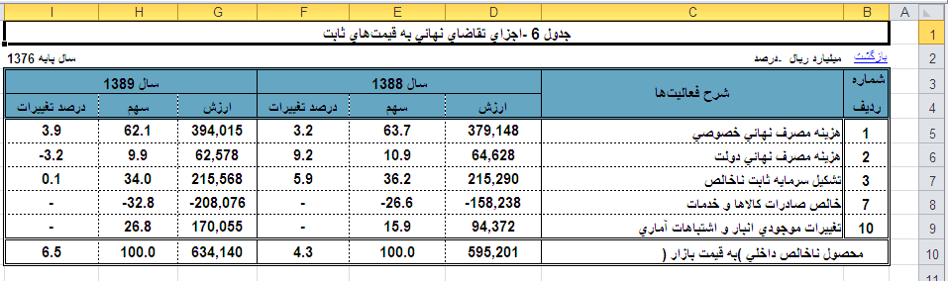
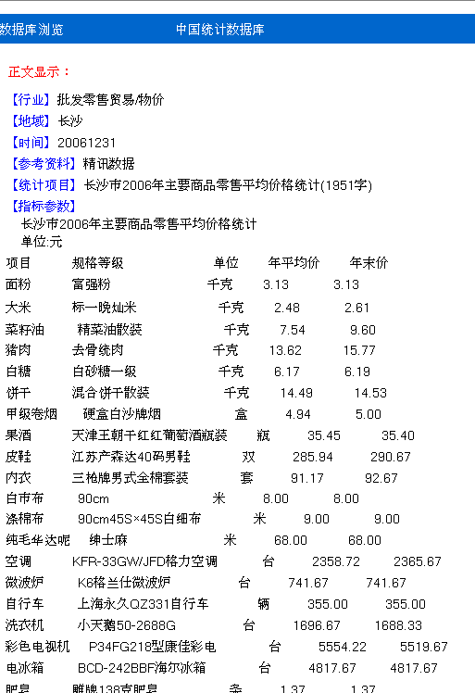
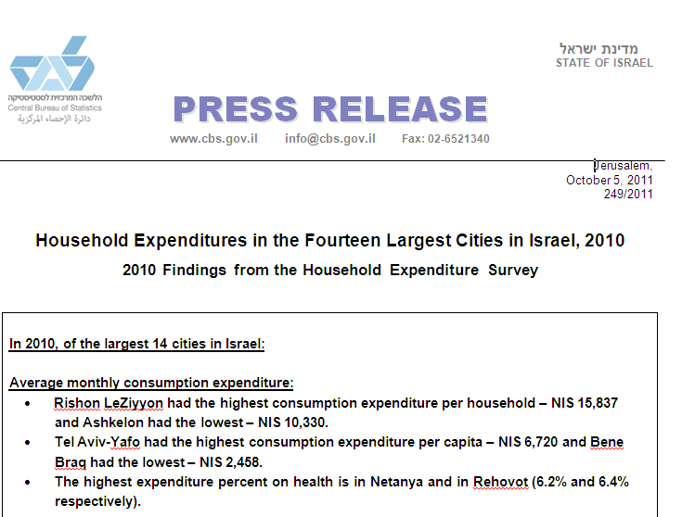
Data sources, definitions, methodologies
Data sources: challenges

Slide 12
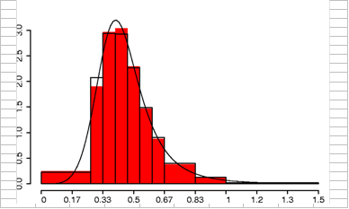
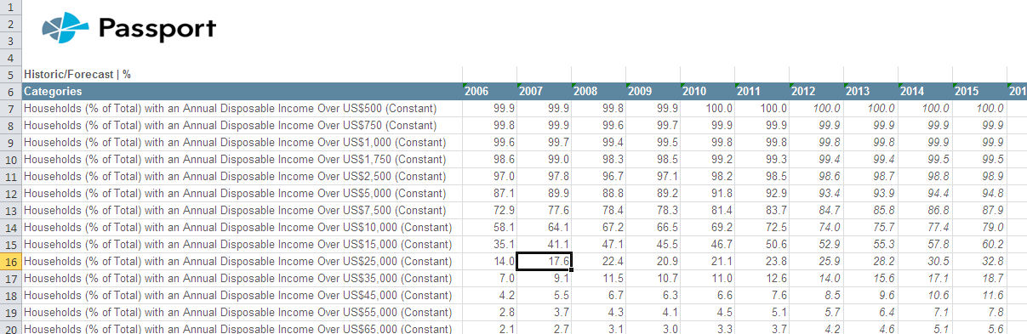
Data sources, definitions, methodologies
Methodologies: example

Slide 13
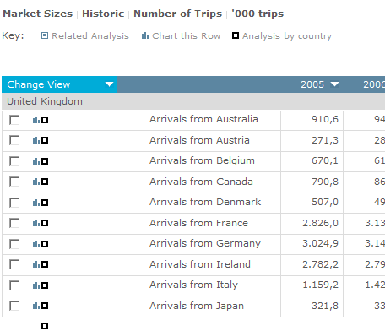
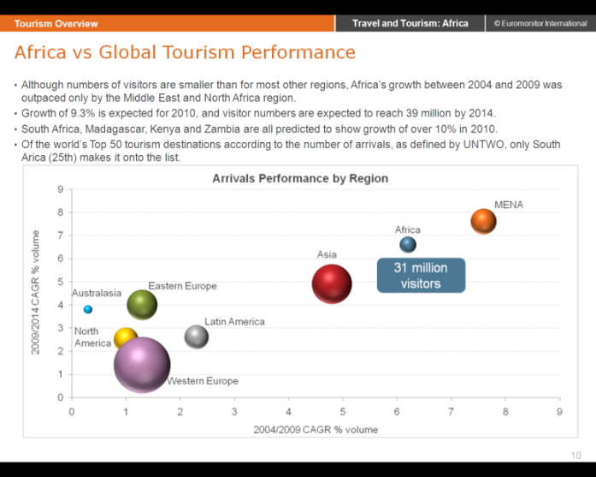
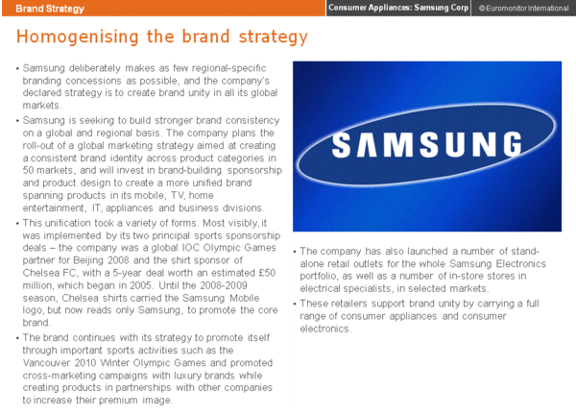
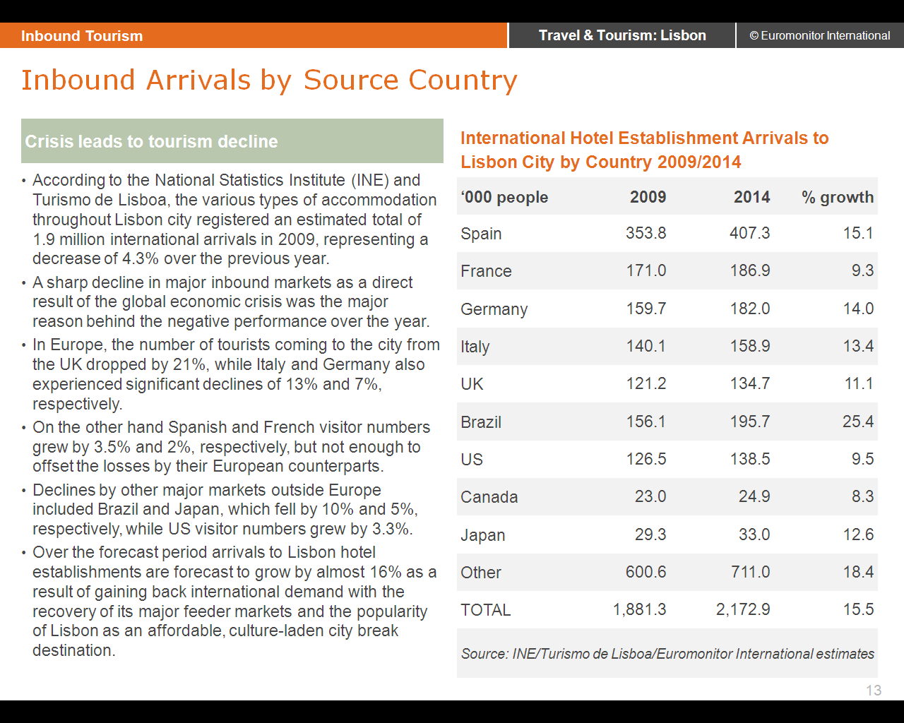
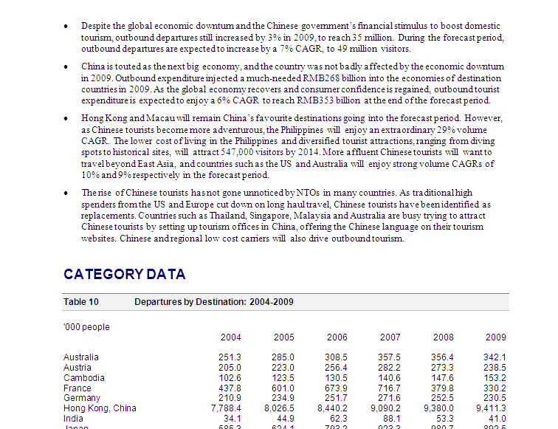
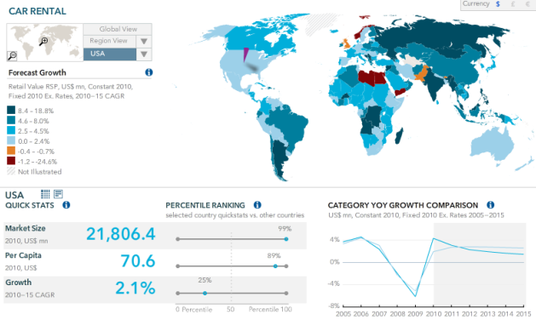
В какой форме Вы получаете информацию ...
PASSPORT GMID
Statistics
Global Reports/Briefings
Company Profiles
City Briefings
Country Reports/Briefings
Dashboards
+ links to real time news sites

Slide 14
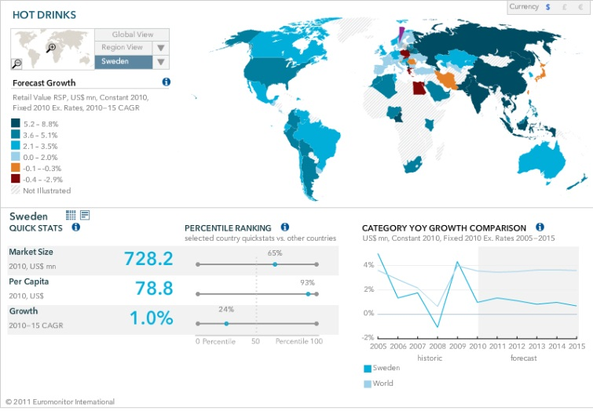

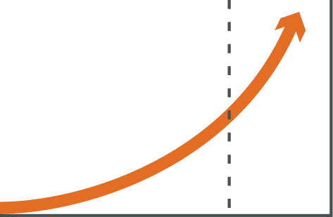

3. Обзор Passport GMID
euromonitor international
Что это?
Для чего это?
Что в нем?
Ворота в мир глобальной стратегической информации
Полная информационная архитектура для Вашей организации
Структурированные данные по отраслям и их анализ
Полная картина бизнес среды
Возможность отслеживать ситуацию на рынках и смежных отраслях, условия работы, потребительские тенденции
Эффективное использование информации
Статистика, отчеты, комментарии
Сотни видов продуктов и услуг
10-тки миллионов единиц данных
Тысячи полных текстовых отчетов: глобальных, региональных, по странам, по компаниям

Slide 15
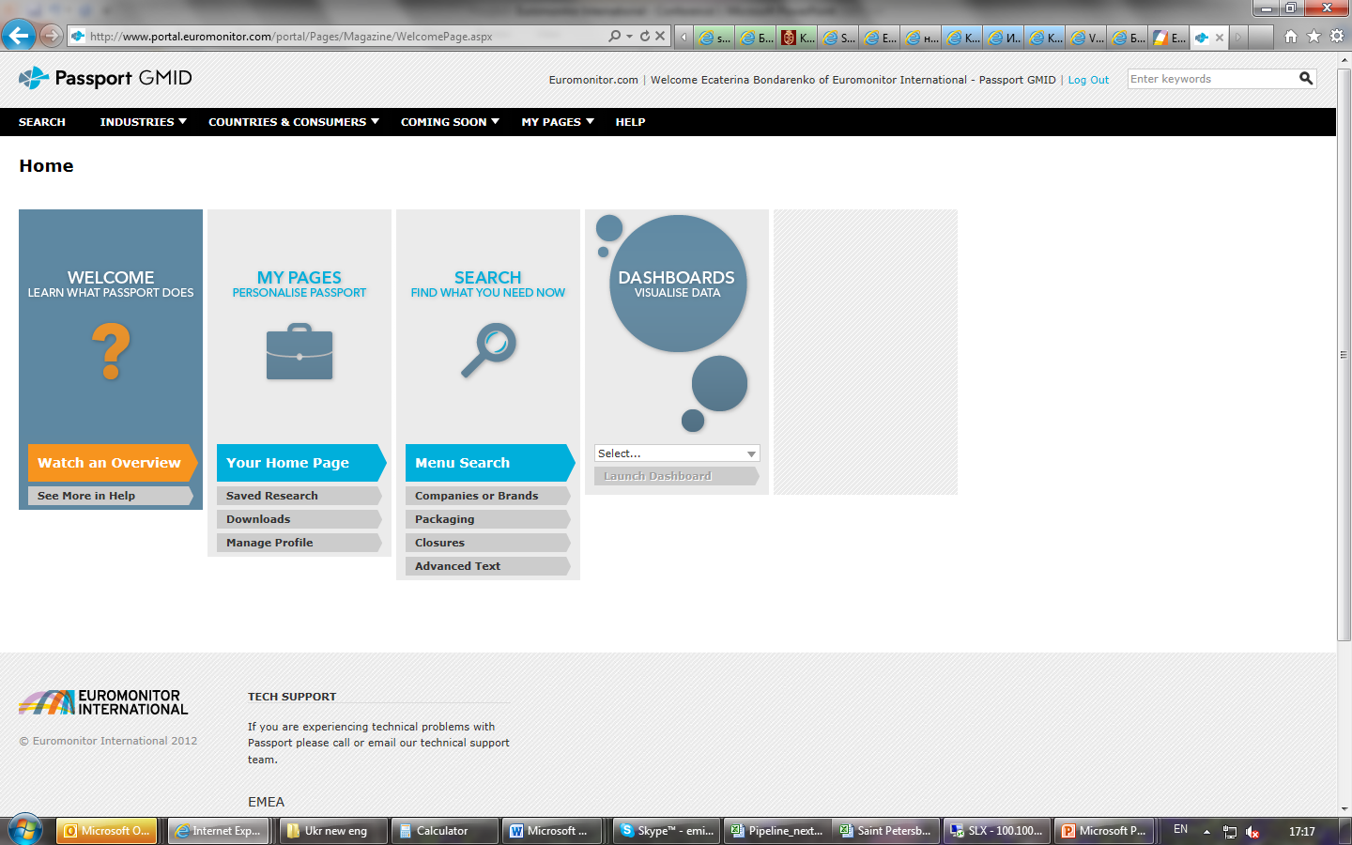
Домашняя страничка системы информации Passport GMId
Passport gmid

Slide 16
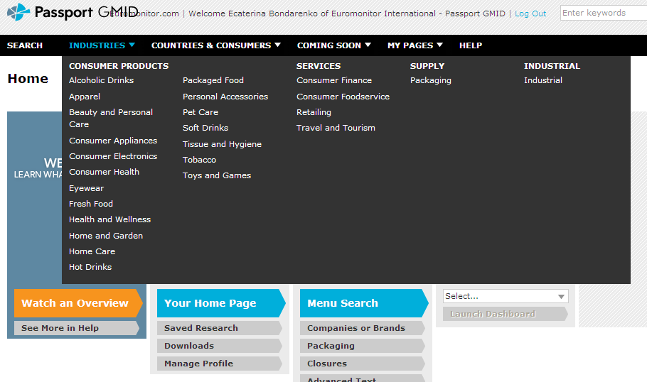
Индустрии - структурированные данные по отраслям, отслеживание потребительских тенденций, сотни видов продуктов и услуг
Passport gmid

Slide 17
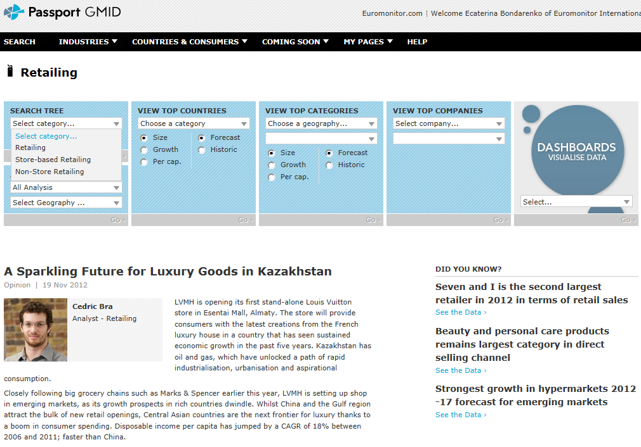
Пример: ключевые ТЕНДЕНЦИИ И развитие Розничной торговли
Passport gmid

Slide 18
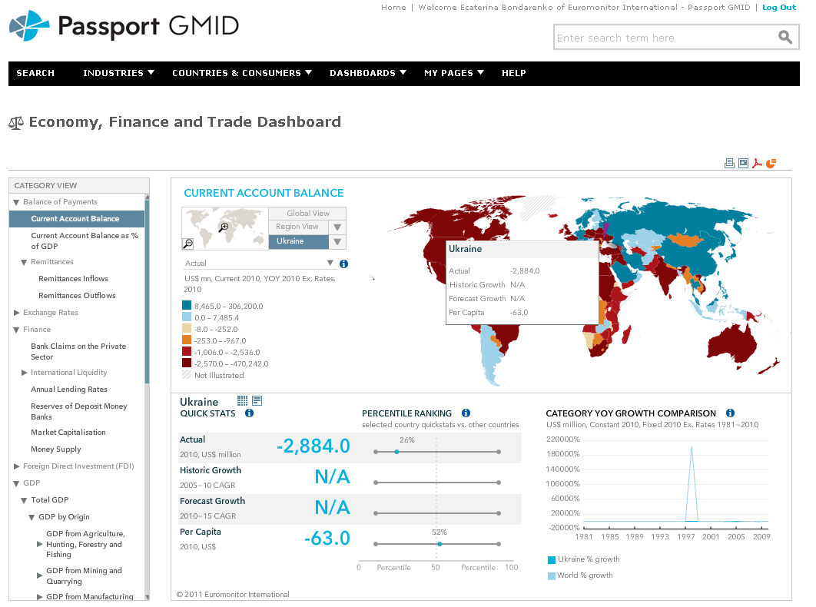
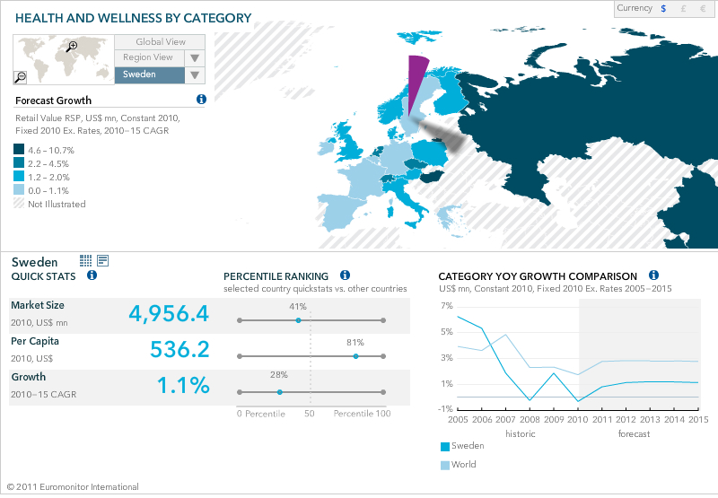
DASHBOARDS
Passport gmid
Визуализация информации
Обзор и понимание больших объёмов данных
Переход от панели Dashboards к статистике и стратегическим анализам
Функция экспорта в PowerPoint и PDF формат
Категории, компании - визуализация
Глобальный, региональный и национальный масштаб
Сочетание данных, внесеных в Вашу подписку

Slide 19
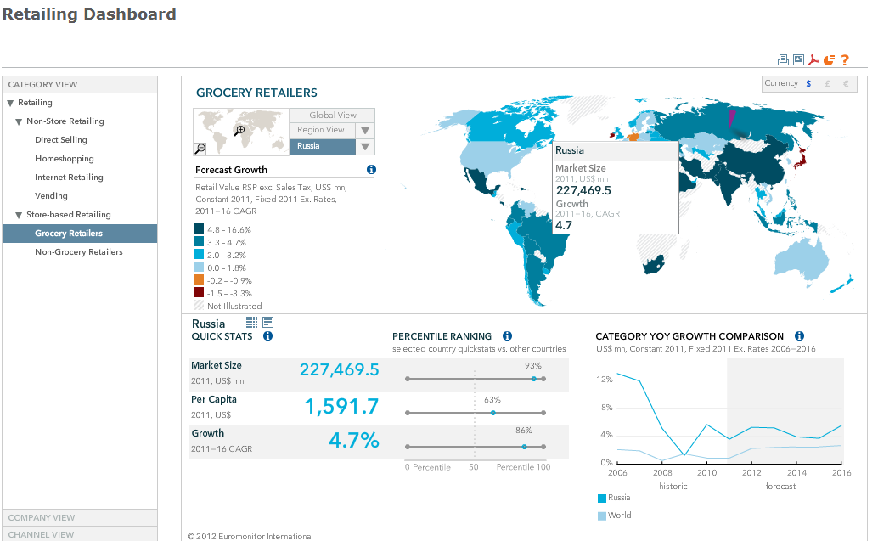
Visuals: прослеживание развития продуктовой розничной торговли в России
Passport gmid
Data exportation
Analyses & Statistics

Slide 20
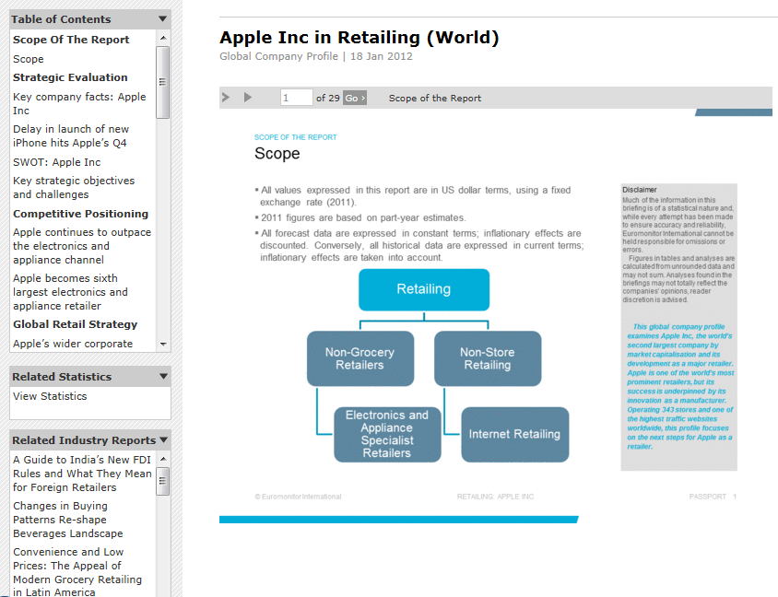
Passport gmid

Slide 21
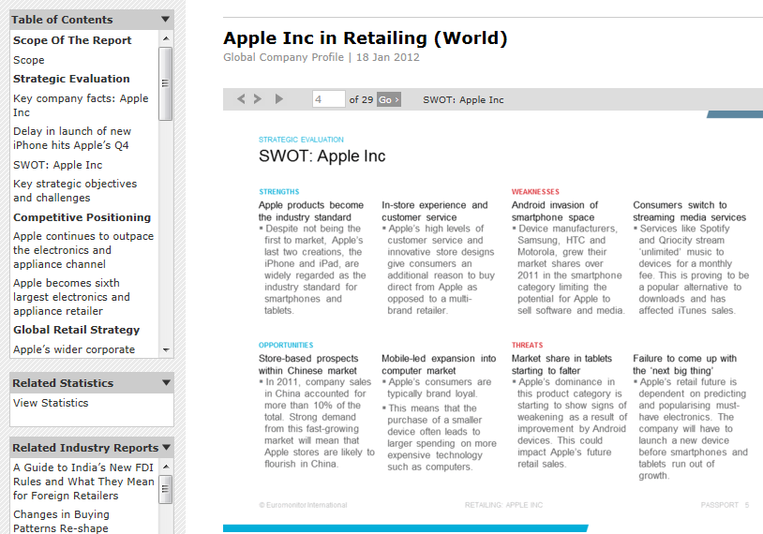
Passport gmid

Slide 22
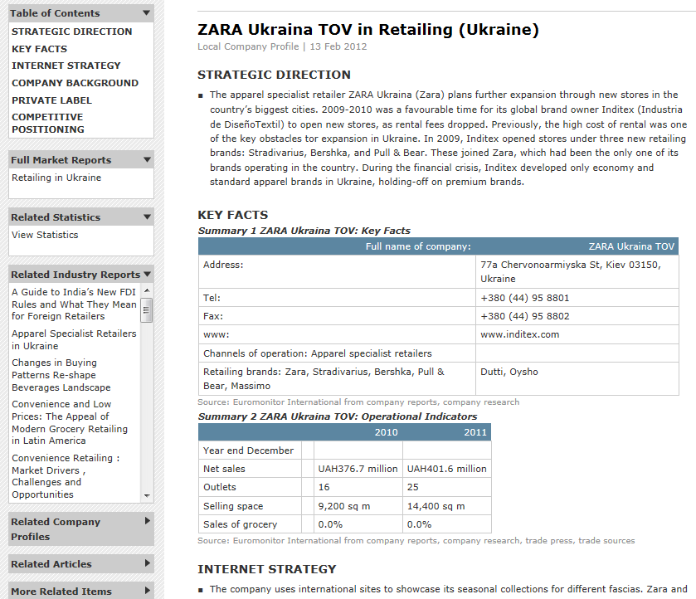
Passport gmid

Slide 23
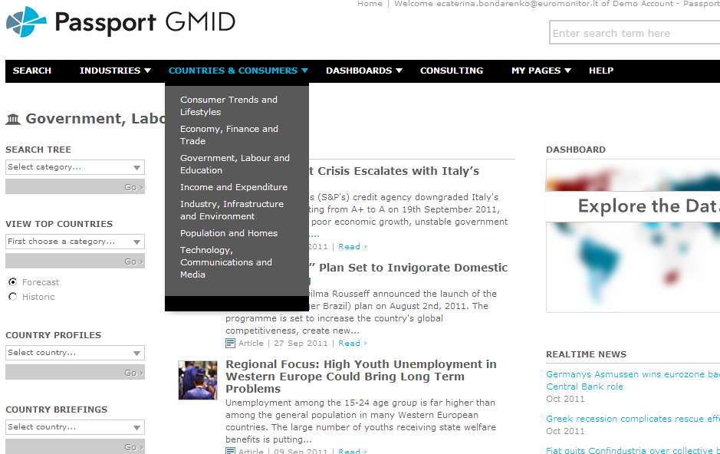
Страны и потребители
Passport gmid
Предвидение экономической ситуации
Отслеживание специфических факторов
Наблюдение за демографическими тенденциями
Исследование глобальных факторов, влияющих на бизнес
Определение новых потребительских сегментов
Изучение потребителей
Понимание культурных различий
Определение новых тенденций

Slide 24
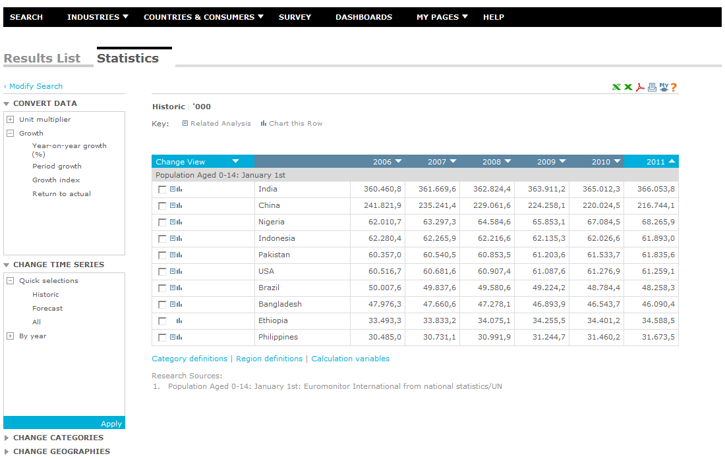
Пример по заданному поиску: лидирующие страны по категории численность населения возраста до14 лет
Passport gmid
Data exportation
Related analyses

Slide 25
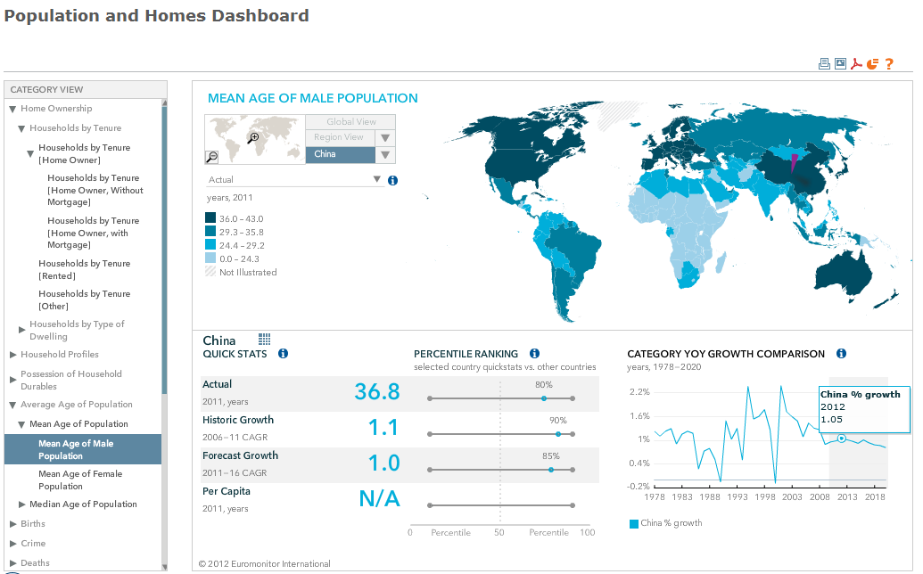
Visuals: Population and homes: Средний возраст мужского населения
Passport gmid

Slide 26
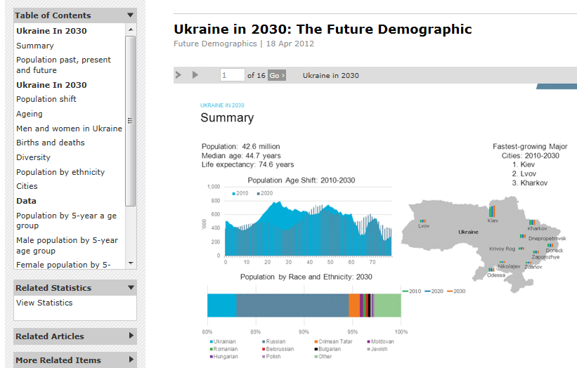
Пример: Украина в 2030 году: будущие демографические изменения
Passport gmid

Slide 27
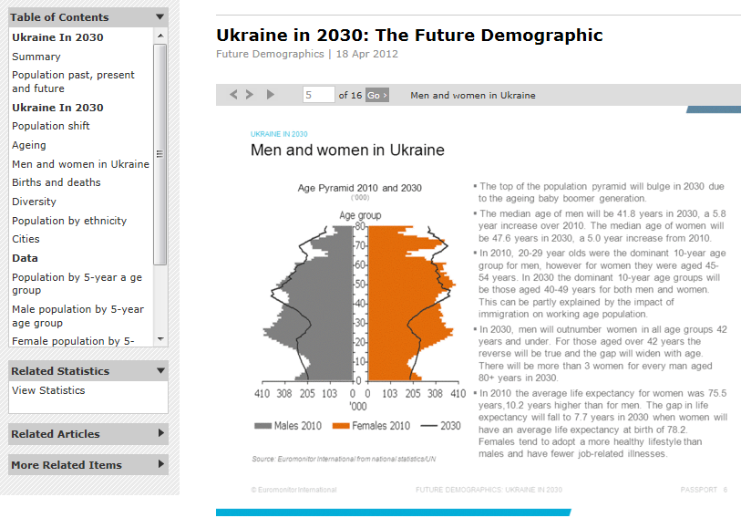
Passport gmid

Slide 28
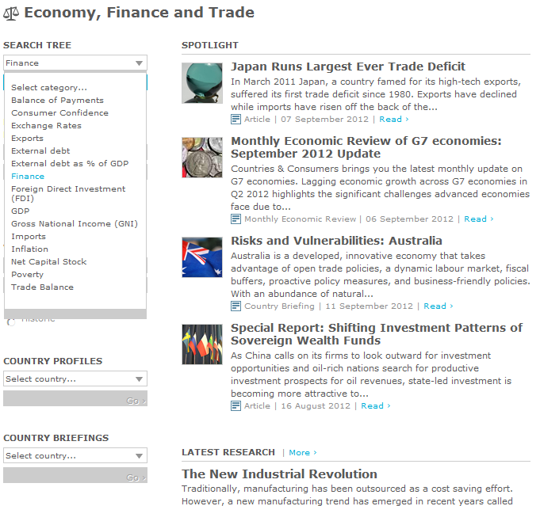
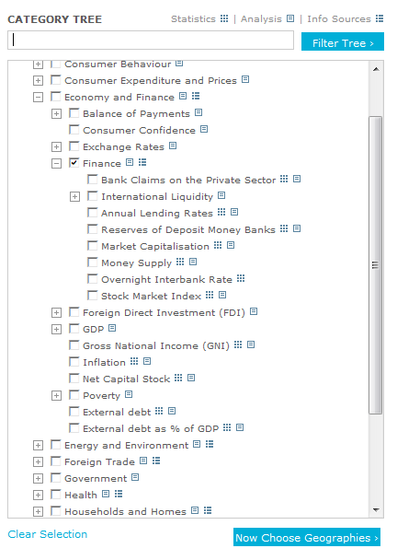
Пример: Динамика развития финансового сектора
Passport gmid

Slide 29
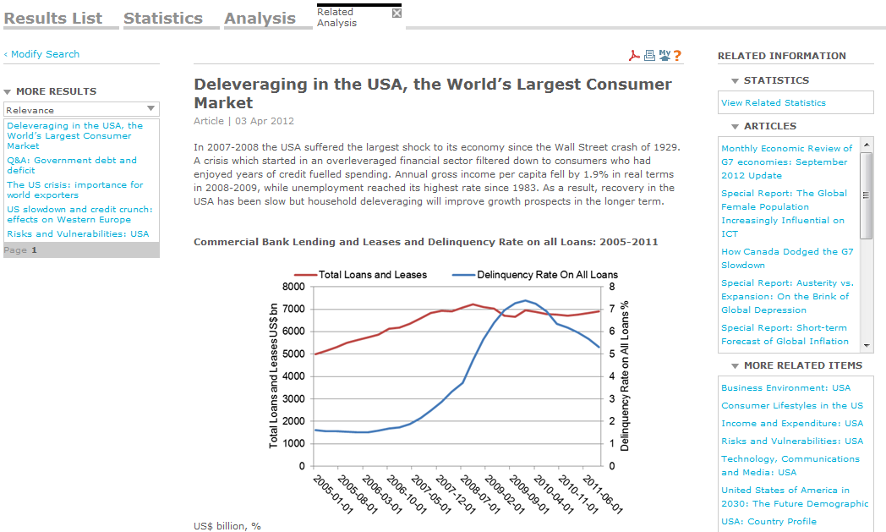
Пример анализа: Применение финансовых рычагов в США, крупнейший потребительский рынок в мире
Passport gmid

Slide 30



4. research monitor
euromonitor international
Market Research Monitor – он-лайн коллекция из более чем 10,000 отчетов о рыночных исследованиях специалистов Euromonitor International.
Этот ресурс создан специально для библиотек, с его помощью пользователи могут составить подробную картину потребительского рынка в 80 странах Мира, используя 200 промышленных категорий.

Slide 31


Research monitor
euromonitor international
Помогает выделить лидирующие подкатегории каждого рынка
Выявляет важнейших участников рынка и их торговые марки
Позволяет оценить доли компаний на каждом рынке
Предоставляет прогнозы на ближайшие пять лет, каким образом
будет развиваться каждая категория

Slide 32

Split screen
euromonitor international

Slide 33



Research monitor Возможности системы
euromonitor international
Перевод отчётов на девять языков: китайский, французский,
немецкий, итальянский, японский, корейский, португальский,
русский и испанский
Позволяет экспортировать отчеты в программы „Word“ и „PDF“
Экспортировать таблицы в программы „PowerPoint“ и „Excel“
Пользователи могут создавать собственные отчеты
Возможные пути доступа через: IP-адрес и URL страницы
Нет необходимости в регистрации
При регистрации предоставляется больше возможностей

Slide 34
Research monitor 200 промышленных категорий
euromonitor international
Алкогольные напитки
Красота и личный уход
Одежда и обувь
Бытовая техника
Электроника
Потребительские финансы
Услуги питания
Здоровье потребителей
Товары для сада и дома
Оптика
Продукты питания
Здоровье и благополучие
Домашний уход
Горячие напитки
Товары и мебель для дома
Упакованная продукция
Товары личного пользования
Товары для ухода за животными
Розничная торговля
Прохладительные напитки
Салфетки и средства гигиены
Изделия из табака
Игрушки и игры
Путешествия и туризм

Slide 35

Пример: витаминный «бум» в Беларусии несмотря на сложные экономические условия ограничивающие рост
euromonitor international

Slide 36

Пример: прогнозы развития рынков Витаминов и пищевых добавок в Беларусии и Украине
euromonitor international

Slide 37

Reference Books статистические ежегодники и каталоги
euromonitor international
Euromonitor International ежегодно издает справочники для библиотек на протяжении 40 лет.
Публикация ценных данных по исследованиям рынков; тенднций и развитие отраслей;
информация по странам и потребителям;
профили компаний и источники бизнес информации.
Подробное описание каждого справочника, вместе с образцами страниц, таблицы содержания и независимые обзоры книги вы найдёте на сайте: http://www.euromonitor.com/books

Slide 38

Ежегодные акции и выгодные предложения для библиотек
euromonitor international

Slide 39
Euromonitor International
Ведущий в мире издатель международной бизнес-информации и стратегического рыночного анализа
Индустрии
Страны
Потребители
Тенденции и стимулы развития
рынка
• Потребительские товары
• Клиент - ориентированные услуги
• Индустриальные и «бизнес-бизнес»
рынки
Действующая страновая среда
• Социально-экономическая,
демографическая и рыночная
информация
• Анализ страновых тенденций и
перспектив
Потребительские отношения и мнения
• Мониторинг тенденций
• Данные и анализ образа жизни
Результаты исследований
Консалтинг
Он-лайновые базы данных
Публикации
Индивидуальные исследования по
заказу клиента
• Анализ возможностей рынка
• Сбор данных о конкурентах и бенчмаркетинг
• Понимание и сегментация потребителей
• Исследования выхода на рынок
• Аудит и выборочное изучение розничных
продаж
• Планирование будущих сценариев
• Консалтинг по дистрибьюции, поставкам
и цепочке добавленной стоимости
Глобальные, региональные и национальные исследования
• Глобальные статистические базы данных
• Стратегический анализ состояния рынка
• Профили и позиционирование компаний
• Страновые профили и файлы данных
• Будущие демографии
• Анализ и комментарий новостей
• Мониторинг потребительских тенденций
Обзоры рынка
• Анализ индустрий
• Образ жизни потребителей
• Будущие демографии
Справочные издания
• Статистические справочники
• Указатели индустрий
• Сборники информационных ресурсов

Slide 40

How to start?
Passport gmid
Click on the link to access Passport GMID
http://www.portal.euromonitor.com
Video tutorial about Passport GMID (click Help and Help Videos)
Look over PPT.

Slide 41

Контактные данные:
Passport gmid
Ecaterina Bondarenko
Client Development Executive
Euromonitor International - Eastern Europe
E-mail:
ecaterina.bondarenko@euromonitor.lt
Tel: +370 5 243 1577 ext: 4739
Fax: +370 5 243 1599
www.euromonitor.com
Passport access:
http://www.portal.euromonitor.com/portal/server.pt
Спасибо за внимание!

